Slide 1
TRƯỜNG TIỂU HỌC ĐA PHÚC
.
TOÁN LỚP 3 – TUẦN 21.
BÀI 50 : CHU VI HÌNH TAM GIÁC
HÌNH TỨ GIÁC, HÌNH VUÔNG, HÌNH CHỮ NHẬT (Tiết 2).
GIÁO VIÊN: BÙI THỊ CHUYÊN.

Slide 2
KHỞI ĐỘNG

Slide 3
1. Chu vi hình chữ nhật.
Bảng góc nghệ thuật có dạng hình chữ nhật.
Chiều dài sợi dây kim tuyến bằng chu vi hình chữ nhật.
5 cm
3 cm
3 cm
5 cm
Chu vi hình chữ nhật ABCD là:
+ 3 + 5 + 3 = 16 (cm)
Hoặc (5 + 3) x 2 = 16 cm
* Muốn tính chu vi hình chữ nhật ta lấy chiều dài cộng với chiều rộng( cùng đơn vị đo) rồi nhân với 2.

Slide 4
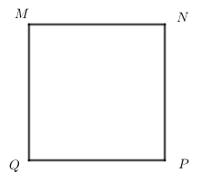
2. Chu vi hình vuông.
5 cm
Chu vi hình vuông MNPQ là:
+ 5 + 5 + 5 = 20 (cm)
Hoặc 5 x 4 = 20 cm
5 cm
5 cm
5 cm
* Muốn tính chu vi hình vuông ta lấy độ dài một cạnh nhân với 4.

Slide 5
1
1. Số
32
28
40
2. Tính chu vi hình chữ nhật có:
a. Chiều dài 6 cm, chiều rộng 4 cm.
b. Chiều dài 8m, chiều rộng 2m.
Chu vi hình chữ nhật là:
(6 + 4) x 2 = 20 (m)
Đáp số: 20 m
Chu vi hình chữ nhật là:
(8 + 2) x 2 = 20 (m)
Đáp số: 20 m
c. Chiều dài 15 dm, chiều rộng 10 dm.
Chu vi hình chữ nhật là:
(15 + 10) x 2 = 50 (dm)
Đáp số: 50 dm

Slide 6
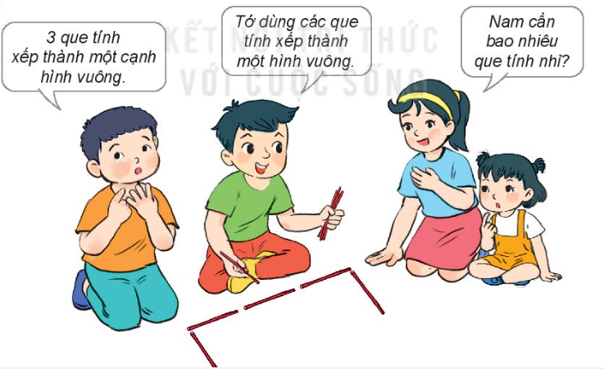
3. Đố em biết, Nam cần dùng bao nhiêu que tính để xếp thành một hình vuông có cạnh gồm 3 que tính như hình vẽ bên?
1 cạnh hình vuông gồm 3 que tính.
Hình vuông có 4 cạnh nên số que tính Nam cần dùng là:
3 x 4 = 12 (que tính)
Đáp số: 12 que tính

Slide 8
AI NHANH HƠN
Muốn tính chu vi hình chữ nhật ta làm như thế nào?
Hết giờ
Câu 1
Muốn tính chu vi hình chữ nhật ta lấy số đo
chiều dài cộng với số đo chiều rộng (cùng đơn vị đo)
rồi nhân với 2.
A
2
13
8
0
1
3
6
7
9
10
11
1
14
15
5
4
Muốn tính chu vi hình chữ nhật ta
lấy dài nhân rộng.
B
C
Muốn tính chu vi hình chữ nhật ta lấy số đo chiều
dài cộng với số đo chiều rộng rồi nhân với 2.

Slide 9
AI NHANH HƠN
Tính chu vi hồ bơi hình chữ nhật có chiều dài 15 m, chiều rộng 10 m?
Câu 2
Hết giờ
25 m
A
2
13
8
15
0
1
3
6
7
9
10
11
1
14
5
4
B
50 m
35 m
C

Slide 10
AI NHANH HƠN
Tính chu vi vườn rau hình chữ nhật có chiều dài 10 m, chiều rộng 6 m?
Câu 3
Hết giờ
16 m
A
2
13
8
0
1
3
6
7
9
10
11
1
14
15
5
4
B
32 m
60 m
C

Slide 11
CHÀO CÁC EM!
Notes:
11

